Slide 1

CHƯƠNG 5: TƯ TƯỞNG HỒ CHÍ MINH VỀ ĐẠI ĐOÀN KẾT DÂN TỘC VÀ ĐOÀN KẾT QUỐC TẾ

Slide 2
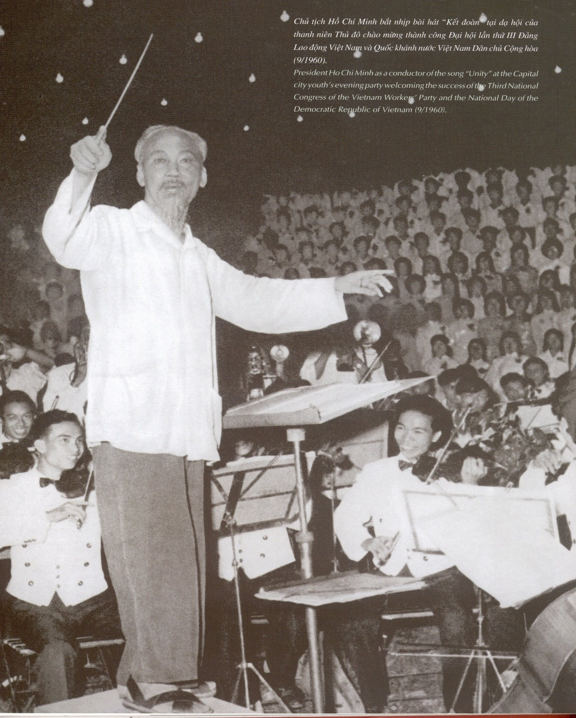
Tư tưởng Hồ Chí Minh về đại đoàn kết là một hệ thống các quan điểm, nguyên tắc, phương pháp tổ chức, tập hợp lực lượng yêu nước một cách rộng rãi và chặt chẽ, nhằm phát huy đến mức cao nhất sức mạnh của dân tộc, đấu tranh cho độc lập dân tộc, dân chủ và chủ nghĩa xã hội.
Hồ Chí Minh cầm nhịp hát bài " Kết đoàn"

Slide 3




5.1. Tư tưởng Hồ Chí Minh về đại đoàn kết dân tộc.
5.1.1. Vai trò của đại đoàn kết dân tộc
a. Đại đoàn kết dân tộc là vấn đề chiến lược, quyết định thành công của cách mạng
“Khi nào dân ta đoàn kết muôn người như một thì ta giữ được độc lập, khi nào không đoàn kết được thì bị nước ngoài xâm lấn”.
b. Đại đoàn kết dân tộc là mục tiêu, là nhiệm vụ hàng đầu của cách mạng Việt Nam
Đoàn kết, đoàn kết, đại đoàn kết
Thành công, thành công, đại thành công

Slide 4
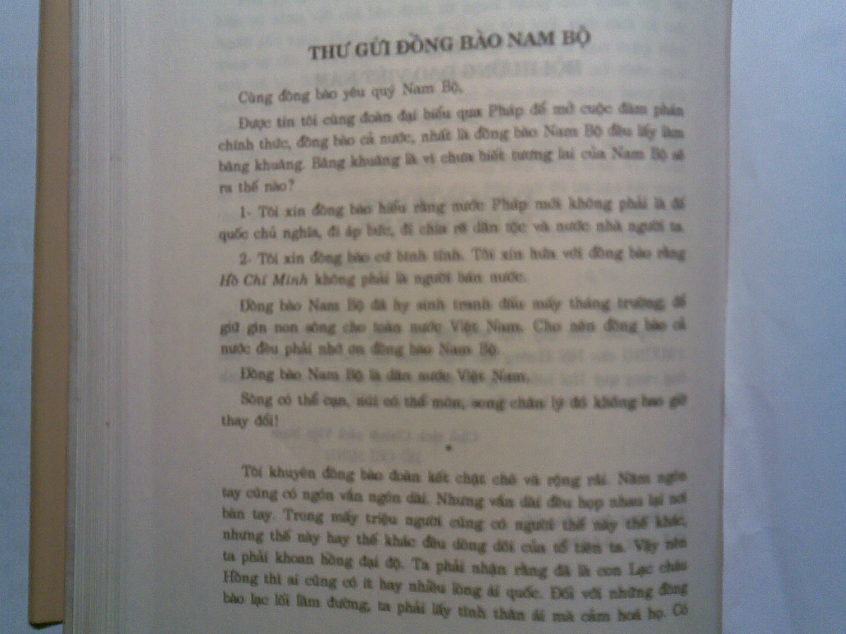
Đại đoàn kết dân tộc được xác định là nhiệm vụ hàng đầu của Đảng phải được quán triệt trong tất cả mọi lĩnh vực, từ đường lối, chủ trương, chính sách đến mọi hoạt động của Đảng.
- Đại đoàn kết dân tộc là nhiệm vụ hàng đầu trong mọi giai đoạn.

Slide 5
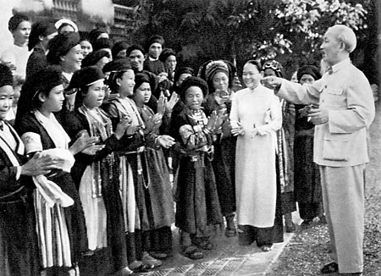
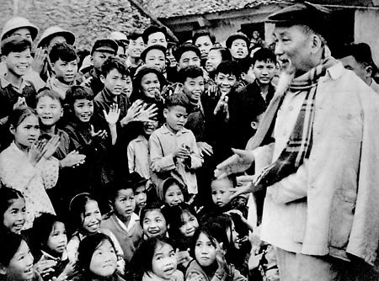
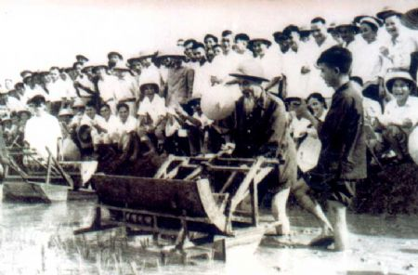
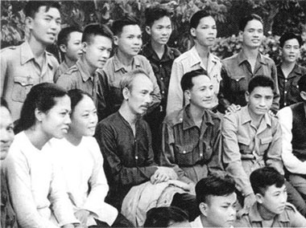
5.1.2. Lực lượng của khối đại đoàn kết dân tộc.
a. Chủ thể của khối đại đoàn kết toàn dân tộc
“Đoàn kết của ta không những rộng rãi mà còn đoàn kết lâu dài…Ta đoàn kết để đấu tranh cho thống nhất và độc lập của Tổ quốc; ta còn phải đoàn kết để xây dựng nước nhà. Ai có tài, có đức, có sức, có lòng phụng sự Tổ quốc và phục vụ nhân dân thì ta đoàn kết với họ”

Slide 6
“Mọi con dân nước Việt”, “mỗi một người con Rồng cháu Tiên”
Không phân biệt “già, trẻ, gái trai, giàu nghèo, quý tiện”
DÂN
NHÂN DÂN
DÂN, NHÂN DÂN vừa là một tập hợp đông đảo quần chúng, vừa là mỗi người Việt Nam

Slide 7
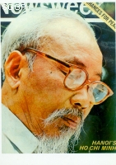
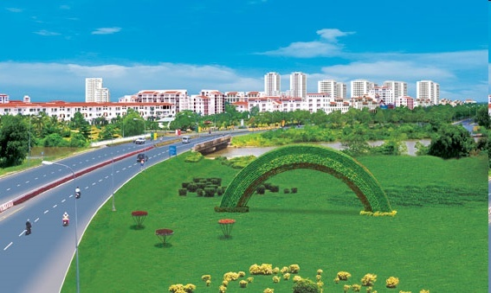
MỤC TIÊU VÀ ĐỐI TƯỢNG
Đoàn kết là trách nhiệm của Đảng và của mỗi chúng ta
“Ta đoàn kết để đấu tranh cho thống nhất và độc lập của Tổ quốc;
Ta còn phải đoàn kết để xây dựng nước nhà.
Ai có tài, có đức có sức, có lòng phụng sự Tổ quốc và phục vụ nhân dân thì ta đoàn kết với họ”

Slide 8
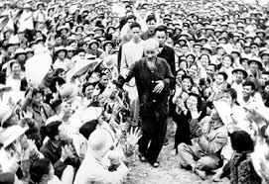
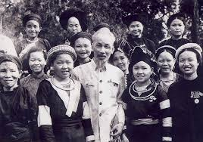
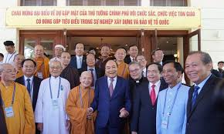
b. Nền tảng của khối đoàn kết toàn dân tộc.
Nền tảng của khối đại đoàn kết dân tộc được khẳng định: “Đại đoàn kết tức là trước hết phải đoàn kết đa số nhân dân, mà đại đa số nhân dân ta là công nhân, nông dân và các tầng lớp nhân dân lao động khác”.,
“Trong sự nghiệp cách mạng, trong sự nghiệp xây dựng xã hội chủ nghĩa, lao động trí óc có một vai trò quan trọng và vẻ vang; và công, nông, trí cần phải đoàn kết chặt chẽ chung thành một khối”.

Slide 9
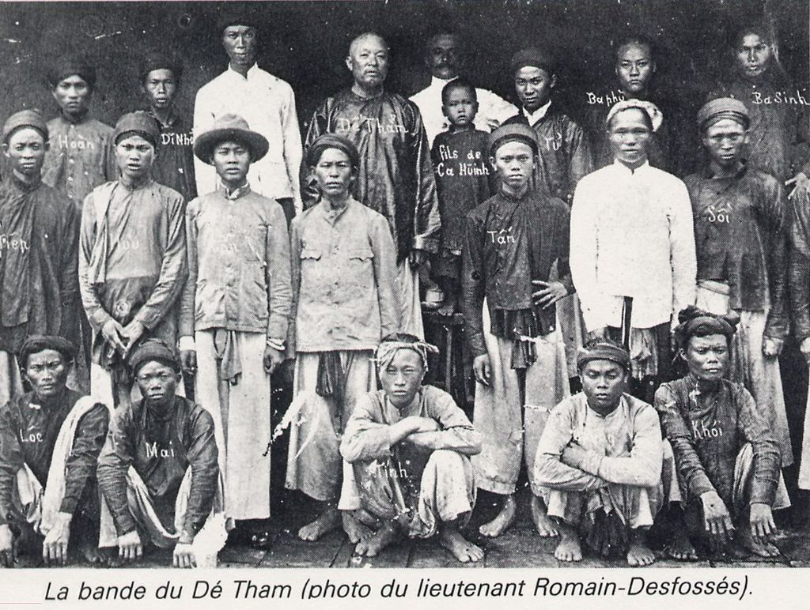
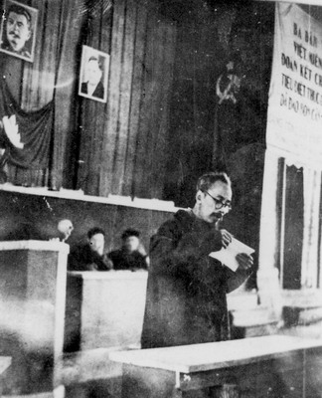
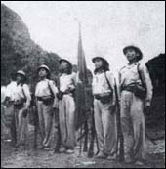
5.1.3. Điều kiện để xây dựng khối đại đoàn kết toàn dân tộc
- Phải lấy lợi ích chung làm điểm quy tụ, đồng thời tôn trọng các lợi ích khác

Slide 10
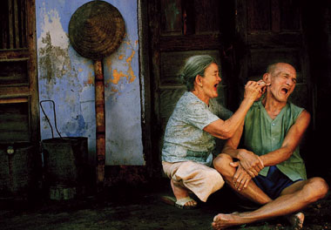
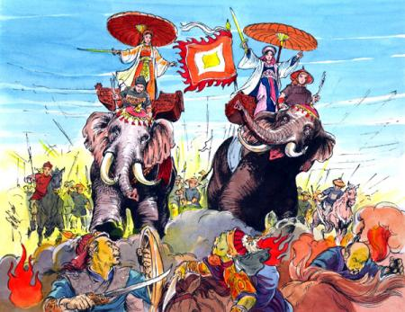
- Kế thừa truyền thống yêu nước - nhân nghĩa – đoàn kết của dân tộc.

Slide 11
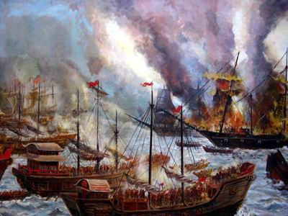
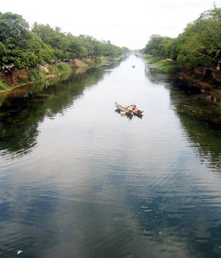
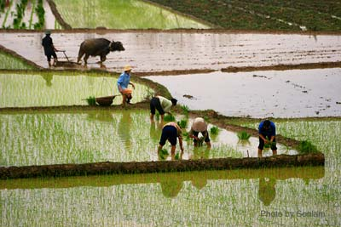
- Phải có lòng khoan dung độ lượng đối với con người

Slide 12
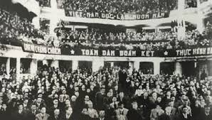
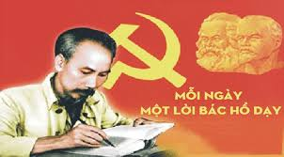
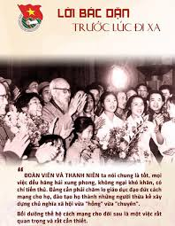
Phải có niềm tin vào nhân dân
"Dễ trăm lần không dân cũng chịu, khó vạn lần dân liệu cũng xong"

Slide 13
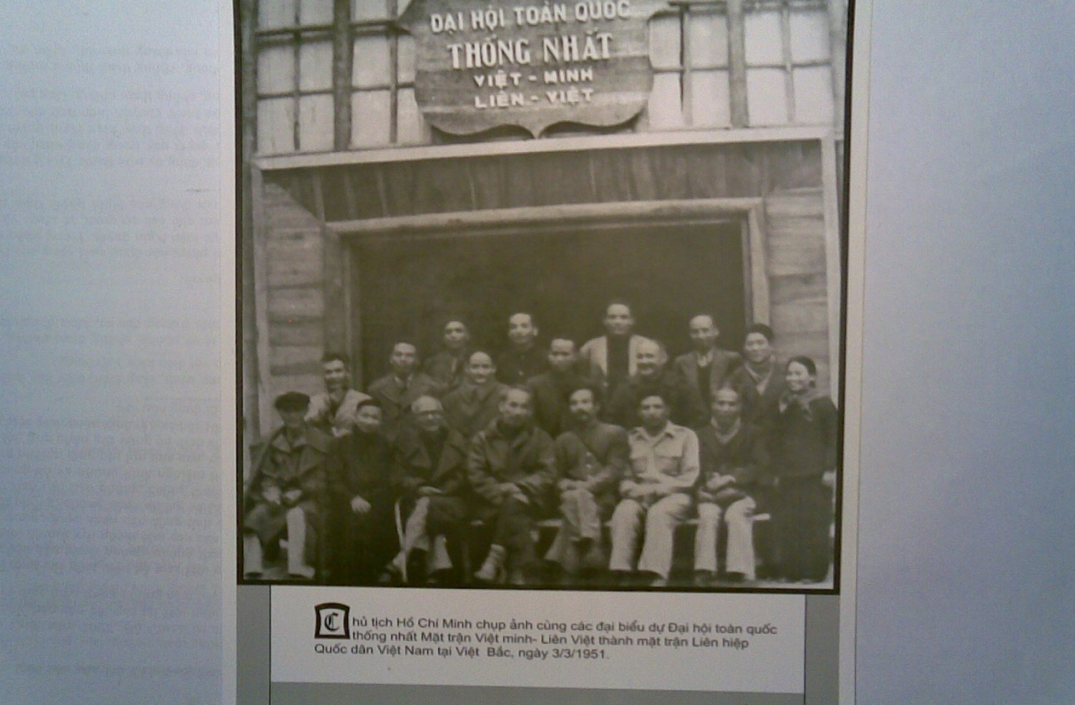
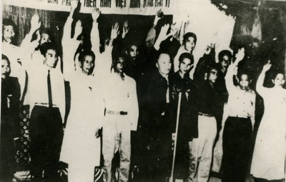
5.1.4. Hình thức tổ chức của khối đại đoàn kết toàn dân tộc – Mặt trận dân tộc thống nhất
a. Mặt trận dân tộc thống nhất
“Lịch sử trong những năm qua đã tỏ rõ lực lượng đoàn kết của nhân dân ta là vô địch và Mặt trận dân tộc thống nhất đã nhiều lần thắng lợi … Với sự cố gắng của mọi người và sự ủng hộ của toàn dân, Mặt trận Tổ quốc sẽ làm tròn nhiệm vụ vẻ vang là giúp xây dựng một nước Việt Nam hòa bình, thống nhất, độc lập, dân chủ và giài mạnh ”.
Hồ Chí Minh toàn tập, t8, tr68
Mặt trận DT giải phóng miền Nam Việt Nam

Slide 14
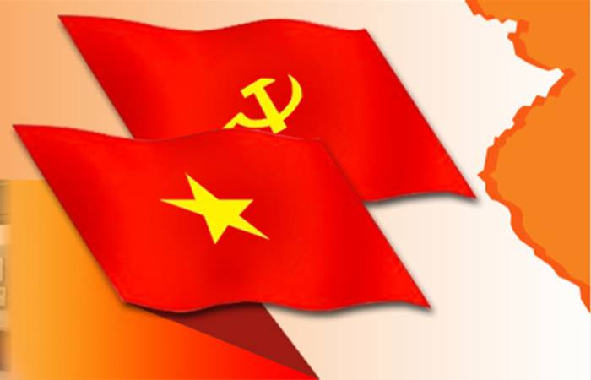
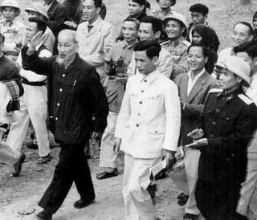

Được giác ngộ về mục tiêu
Cả dân tộc hay toàn dân chỉ trở thành lực lượng to lớn, có sức mạnh vô địch
Được tổ chức lại thành một khối
và hoạt động theo một đường lối chính trị đúng đắn.

Slide 15
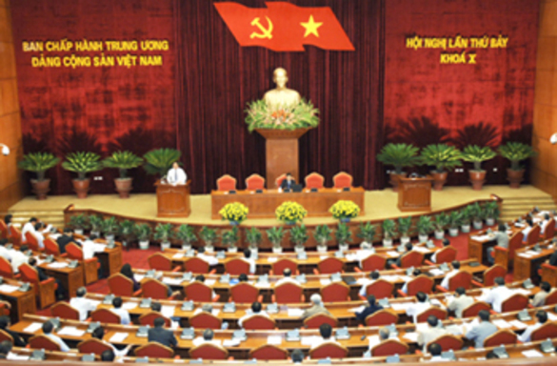
b, Nguyên tắc và hoạt động của MTDT TN
Lấy liên minh công – nông – trí thức làm nền tảng, dưới sự lãnh đạo của Đảng
Xây dựng Mặt trận dân tộc thống nhất theo 3 nguyên tắc:
Hoạt động theo nguyên tắc hiệp thương dân chủ, trên cơ sở thống nhất về lợi ích
Đoàn kết lâu dài, chặt chẽ, đoàn kết thật sự, chân thành; thân ái giúp đỡ nhau cùng tiến bộ

Slide 16
5.1.5. Phương thức xây dựng khối đại đoàn kết toàn dân tộc
Làm tốt công tác vận động quần chúng
Phương thức xây dựng khối đại đoàn kết toàn dân tộc:
Thành lập đoàn thể, tổ chức quần chúng phù hợp với từng đối tượng để tập hợp QC
Các đoàn thể, tổ chức quần chúng được tập hợp và đoàn kết trong MT DTTN

Slide 17
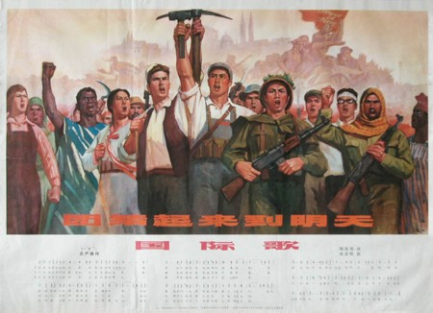
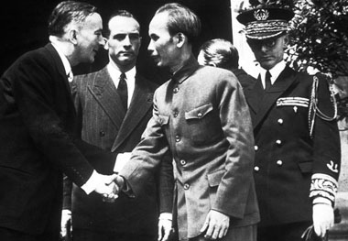
5.2. Tư tưởng Hồ Chí Minh về đoàn kết quốc tế
5.2.1. Sự cần thiết xây dựng đoàn kết quốc tế
a. Thực hiện đoàn kết quốc tế nhằm kết hợp sức mạnh dân tộc với sức mạnh thời đại, tạo ra sức mạnh tổng hợp cho CM
Sức mạnh dân tộc còn gắn với yếu tố địa lý, chính trị. Bác nêu 3 yếu tố: thiên thời- địa lợi- nhân hoà, (trong đó nhân hoà là yếu tố quan trọng và quyết định)
Nhân hòa là tất cả mọi người đều nhất trí.
Dân là quý nhất ,là quan trọng nhất.
Dân là gốc của nước, của cách mạng
Dân là chủ, mọi quyền hành và lực lượng đều ở nơi dân.
Dân có quyền, nhưng phải có nghĩa vụ, trách nhiệm đối với đất nước.

Slide 18
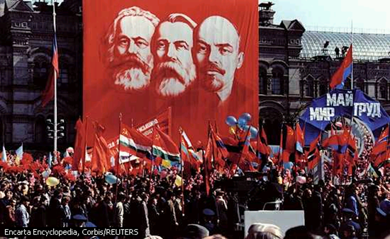
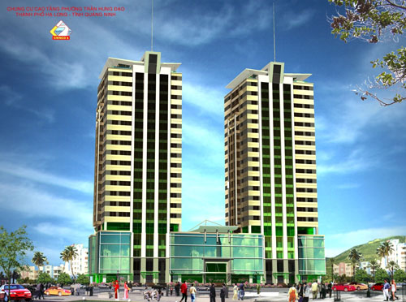
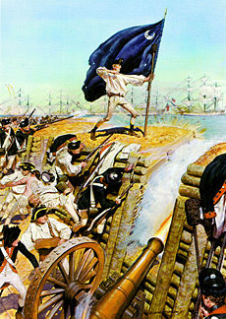
b. Thực hiện đoàn kết quốc tế, nhằm góp phần cùng nhân dân thế giới thực hiện thắng lợi các mục tiêu cách mạng thời đại
( Thảo luận)

Slide 19
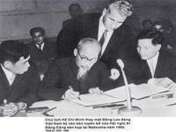
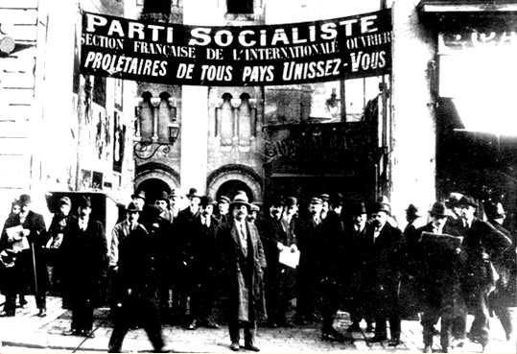
5.2.2. Lực lượng đoàn kết quốc tế và hình thức tổ chức
a. Các lực lượng cần đoàn kết
Muốn cứu nước và giải phóng dân tộc không có con đường nào khác con đường cách mạng vô sản
Thời đại mở ra mối quan hệ quốc tế giữa các dân tộc làm cho vận mệnh của mỗi dân tộc không tách rời vận mệnh chung của thế giới.
Tất yếu khách quan “phải liên minh chiến đấu chặt chẽ giữa các nước thuộc địa với giai cấp vô sản ở các nước đế quốc để chiến thắng kẻ thù chung”.
Các Đảng viên Xã hội Pháp tuần hành ủng hộ quốc tế thứ III với khẩu hiệu:
Vô sản tất cả các nước liên hiệp lại!

Slide 20
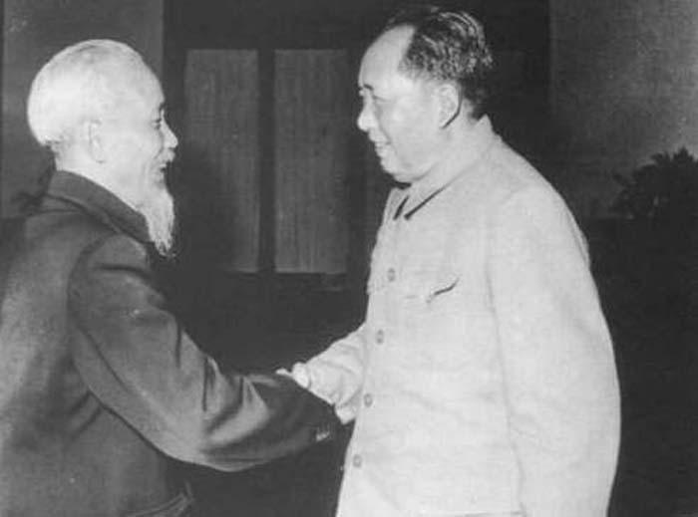
Hồ Chí Minh viết: “Trong thời đại ngày nay, cách mạng giải phóng dân tộc là bộ phận khăng khít của cách mạng vô sản trong phạm vi toàn thế giới; cách mạng giải phóng dân tộc phải phát triển thành cách mạng xã hội chủ nghĩa thì mới giành được thắng lợi hoàn toàn.”
Nguyễn Ái Quốc kêu gọi “vì nền hoà bình thế giới, vì tự do và ấm no, những người bị bóc lột thuộc mọi chủng tộc cần đoàn kết lại và chống bọn áp bức”.
Đoàn kết quốc tế là nhân tố đảm bảo cho thắng lợi của cách mạng Việt Nam.
Chủ tịch Hồ Chí Minh tiếp ngài Mao Trạch Đông - Chủ tịch nước Cộng hòa Nhân dân Trung Hoa.

Slide 21
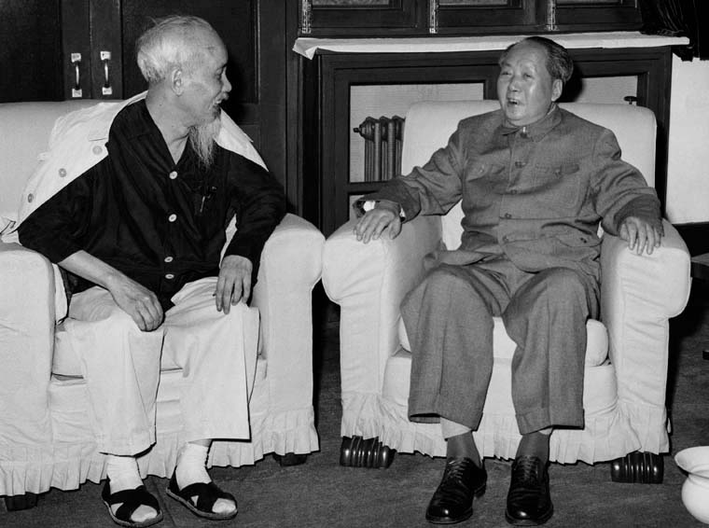
b. Hình thức đoàn kết
Bác sớm có tư tưởng đa phương hoá, đa dạng hoá các quan hệ đối ngoại “tiến bộ chung phụ thuộc vào việc phát triển chủ nghĩa quốc tế và văn minh chỉ có lợi khi các quan hệ quốc tế được mở rộng và tăng cường”.

Slide 22
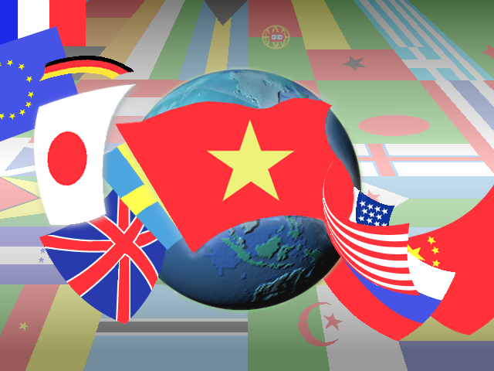
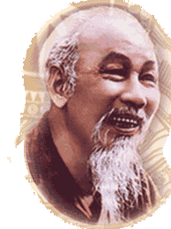
Có quan hệ hữu nghị, hợp tác với các nước
“Chính sách ngoại giao của Chính phủ thì chỉ có một điều tức là thân thiện với tất cả các nước dân chủ trên thế giới để giữ gìn hoà bình”.
( Hồ Chí Minh toàn tập, t 5, tr 30)
“Thái độ nước Việt Nam đối với những nước Á Châu là một thái độ anh em, đối với ngũ cường là một thái độ bạn bè”.
(Hồ Chí Minh toàn tập, t 5, tr 136)

Slide 23
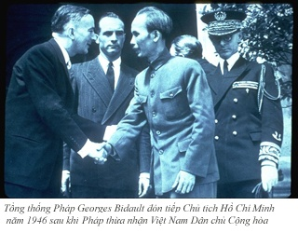
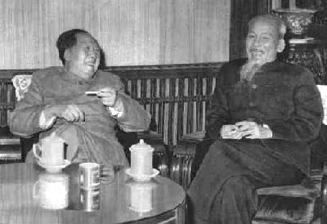
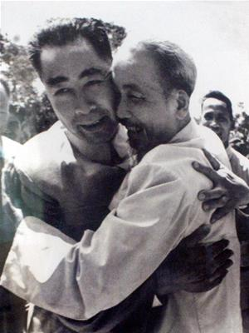
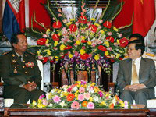
5.2.3. Nguyên tắc đoàn kết quốc tế
a. Đoàn kết trên cơ sở thống nhất mục tiêu và lợi ích, có lý, có tình
Mao Trạch Đông và Hồ Chí Minh
Hồ Chủ Tịch đón thủ tướng Chu Ân Lai
đến thăm Việt Nam tháng 5/1960
Quan hệ hợp tác với Cam-pu-chia.

Slide 24
Bốn tầng mặt trận
MT ĐĐK
dân tộc
MT ĐK Việt –
Miên - Lào
MT nhân dân TG ĐK
với Việt Nam
MT nhân dân
Á -Phi

Slide 25
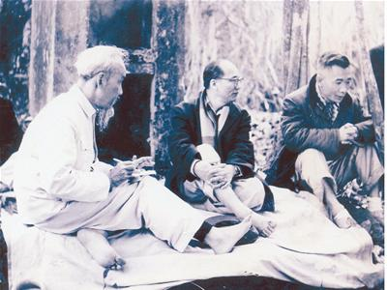
b. Đoàn kết trên cơ sở độc lập, tự chủ
"Bất cứ nơi nào chiến đấu cho độc lập, tự do, ở đó có Hồ Chí Minh và ngọn cờ Hồ Chí Minh bay cao. Bất cứ ở đâu chiến đấu cho hòa bình và công lý, ở đó có Hồ Chí Minh và ngọn cờ Hồ Chí Minh bay cao. Ở bất cứ đâu, nhân dân chiến đấu cho một thế giới mới, chống lại đói nghèo, ở đó có Hồ Chí Minh và ngọn cờ Hồ Chí Minh bay cao“
(Rô-mét Chan-đra
Nguyên Chủ tịch Hòa bình thế giới)

Slide 26
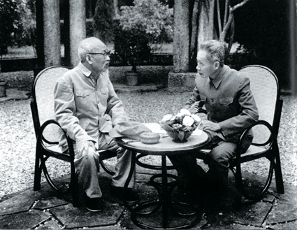
Hồ Chí Minh nêu cao tinh thần “tự lực cánh sinh, dựa vào sức mình là chính”, “muốn người ta giúp cho, thì trước hết phải tự giúp mình đã”, “một dân tộc không tự lực cánh sinh mà cứ ngồi chờ dân tộc khác giúp đỡ thì không xứng đáng được hưởng độc lập”.
Về nguyên tắc, bao giờ Bác cũng coi nguồn lực nội sinh giữ vai trò quyết định, nguồn lực ngoại sinh là cần thiết nhưng chỉ phát huy tác dụng thông qua nguồn lực nội sinh.“Tự lực cánh sinh, dựa vào sức mình là chính”.

Slide 27
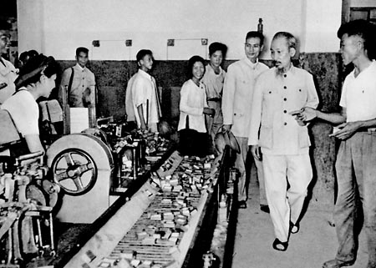
Bác cho rằng:
Một dân tộc không tự lực cánh sinh mà cứ ngồi chờ dân tộc khác giúp đỡ thì không xứng đáng được độc lập
Mặt khác, muốn được sự giúp đỡ lại phải có đường lối độc lập tự chủ đúng đắn
Muốn người ta giúp cho, thì trước hết mình phải tự giúp lấy mình đã
Trong kháng chiến chống Pháp, chống Mỹ, ta đã làm được điều đó

Slide 28
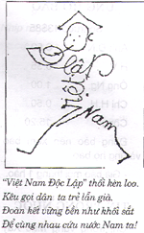
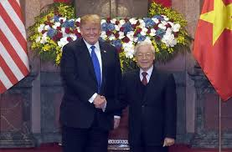
Đó là sự kết hợp nhuần nhuyễn lợi ích dân tộc và nghĩa vụ quốc tế
Cùng chung chiến hào chống Pháp, chống Mỹ, cùng giành thắng lợi
Tinh thần: Giúp bạn là tự giúp mình

Slide 29
5.3. Vận dụng Tư tưởng Hồ Chí Minh về đại đoàn kết toàn dân tộc và đoàn kết quốc tế trong giai đoạn hiện nay
Vận dụng tư tưởng Hồ Chí Minh
5.3.1. Quán triệt tư tưởng Hồ Chí Minh về đoàn kết toàn dân tộc và đoàn kết quốc tế trong hoạch định chủ trương, đường lối của Đảng
5.3.2. Xây dựng khối đoàn kết toàn dân tộc trên nền tảng liên minh công - nông - trí dưới sự lãnh đạo của Đảng
5.3.3. Đoàn kết toàn dân tộc phải kết hợp với đoàn kết quốc tế

Slide 30
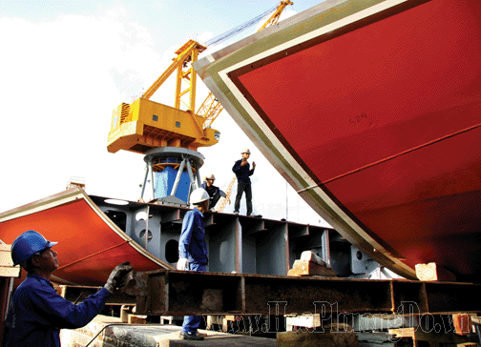
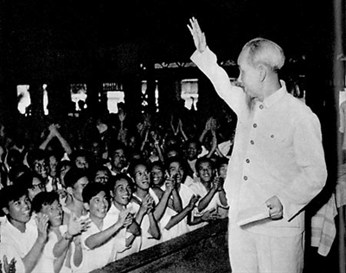
Kết luận
Phát huy sức mạnh đại đoàn kết toàn dân tộc dưới ánh sáng tư tưởng Hồ Chí Minh..
Khơi dậy và phát huy tối đa nội lực, nâng cao hiệu quả hợp tác quốc tế, nâng cao ý chí tự lực tự cường, giữ vững bản sắc dân tộc trong quá trình hội nhập quốc tế.
Trong hợp tác chú ý giữ vững định hướng XHCN.

